Slide 1
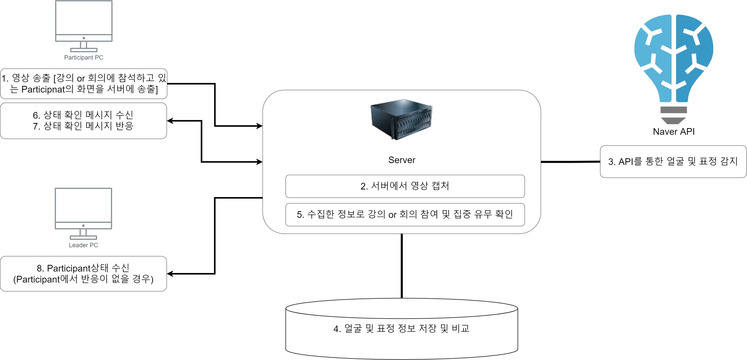

Slide 2
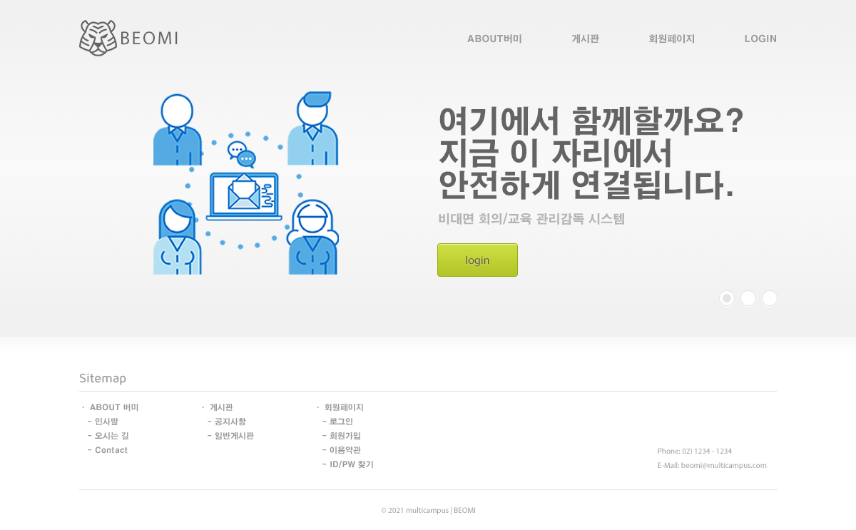
메인 페이지

Slide 3
MAIN
ABOUT 버미
게시판
회원 페이지
인사말
오시는 길
Contact
공지 게시판
일반 게시판
로그인
회원가입
이용약관
ID/PW 찾기
Participant
ABOUT 버미
게시판
회원 페이지
인사말
오시는 길
Contact
공지 게시판
일반 게시판
개인 노트
로그아웃
이용약관
Leader
ABOUT 버미
게시판
회원 페이지
회원 관리
인사말
오시는 길
Contact
공지 게시판
일반 게시판
개인 노트
로그아웃
이용약관
Participant 가입 허가
쉬는 시간 타이머 설정

